Slide 1
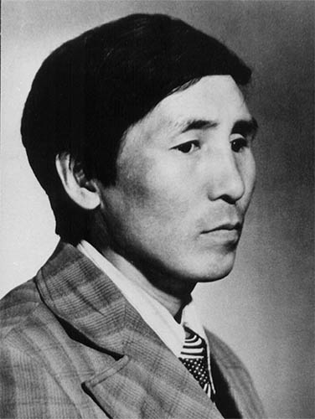
Попов Семен Андреевич (Тумат) — поэт, суруйааччы, литератураны ырытааччы. Саха Өрөспүүбүлүкэтин норуодунай суруйааччыта (2014).
1944 сыллаахха олунньу 23 күнүгэр Булуҥ улууһугар Тумат нэһилиэгэр учуутал дьиэ кэргэнигэр төрөөбүт.
1973 с. — Саха государственнай университетын саха тылын уонна литературатын салаатын бүтэрбит.
Үлэлээбит сирдэрэ:П. А. Ойуунускай аатынан литература түмэлэ, научнай үлэһит.«Эдэр коммунист» хаһыат, корреспондент.Саҥа олох оройуон хаһыата, корреспондент.«Маарыкчаан» Чурапчы улууһун телерадиостудията, сүрүн редактор.«Чолбон» сурунаал, салаа сэбиэдиссэйэ.
1993 с. — Россия суруйааччыларын Сойууһун чилиэнэ. «Чолбон» сурунаал редакциятыгар очерк уонна публицистика салаатын редактора.

Slide 2
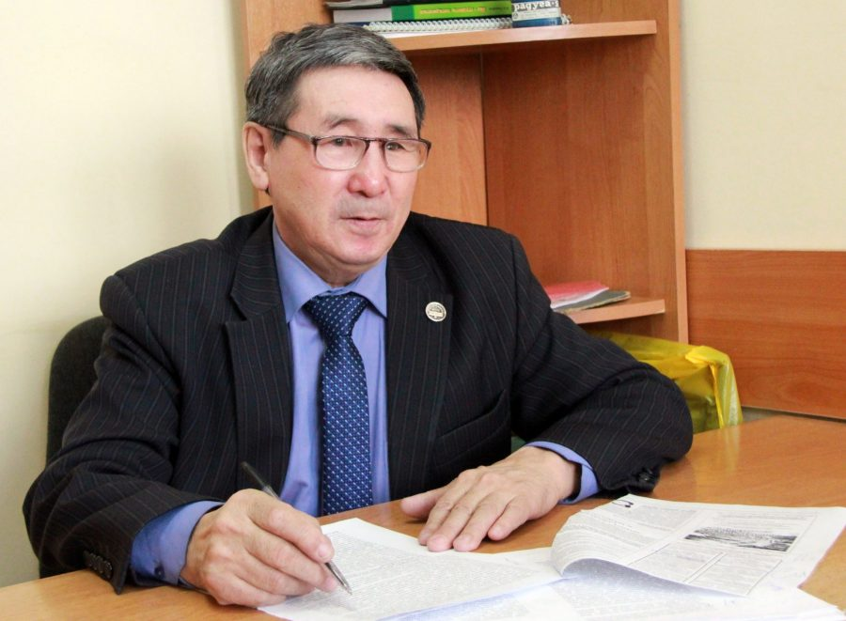
Наҕараадалара уонна ытык ааттара
Саха Өрөспүүбүлүкэтин норуодунай суруйааччыта (2014)
Саха Өрөспүүбүлүкэтин культуратын үтүөлээх үлэһитэ
Чурапчы улууһун ытык киһитэ
П. А. Ойуунускай аатынан Саха Өрөспүүбүлүкэтин бириэмийэтин лауреата

Slide 3
Айар үлэтэ
Бастакы хоһоонноро 1965 сыллаахха «Эдэр коммунист» хаһыакка бэчээттэммиттэрэ. Очеркаларын бастакы хомуурунньуга «Сылгы кистиир сыһыытыгар» 1981 сыллаахха бэчээттэнэн тахсыбыт. 1994 сыллаахха Г. И. Макаров — Дьуон Дьаҥылы айар олоҕун туһунан чинчийиилэрэ бэчээтэммиттэр.
Библиография
Сылгы кистиир сыһыытыгар: Очерк / С. Тумат, В. Дарбасов. — Дь.: Кинигэ кыһата, 1981. — 32 с.
Муора арыытыгар олох: Кэпсээннэр. — Дь.: Кинигэ кыһата, 1986. — 112 с.
Туундара оһоҕо: Кэпсээннэр. — Дь.: Кинигэ кыһата, 1989. — 88 с.
Улуу кыыл тыына: Сэһэннэр, кэпсээннэр. — Дь.: Кинигэ кыһата, 1992. —176 с.
Дьуон Дьаҥылы. — Дь.: Бичик, 1994. — 160 с.
Иэс төлөнүүтэ: Кэпсээннэр, дьүһүйүүлэр, бэлиэтээһиннэр. — Дь.: Бичик, 1994. — 128 с.
Батыһыннарыылаах биэ: Оҕолорго кэпсээннэр. — Дь.: Бичик, 1998. — 75 с.
А. С. Пушкин уонна Саха Сирэ. — Дь.: Бичик, 1999. — 158 с.
Чуумпуга төрөөбүт хоһооннор. — Дь.: Агроинформа, 2000. — 98 с.
Остров в белом океане: Повесть. — Дь.: Бичик, 1995. — 48 с.

Slide 4
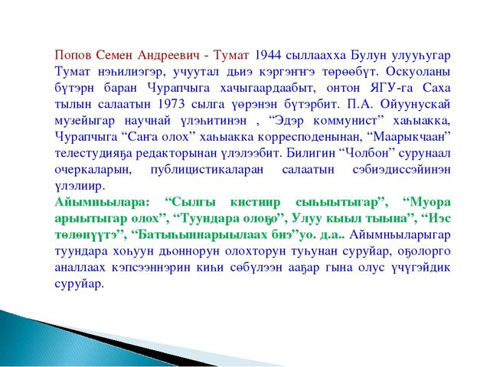

Slide 5
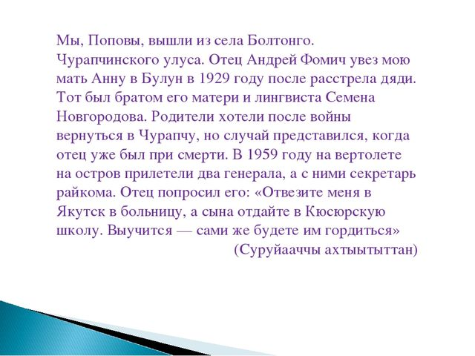

Slide 6



Slide 7



Slide 8



Slide 9
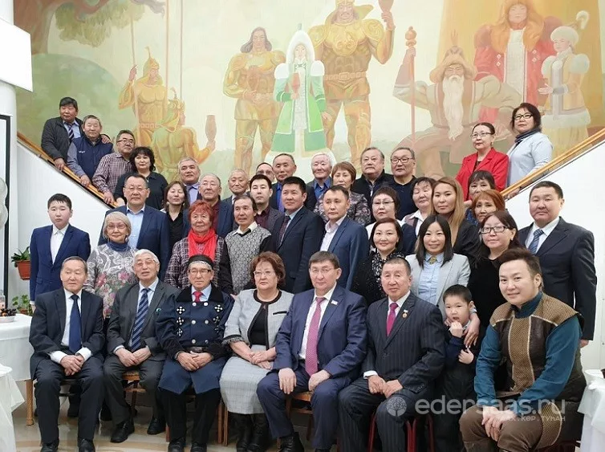

Slide 10
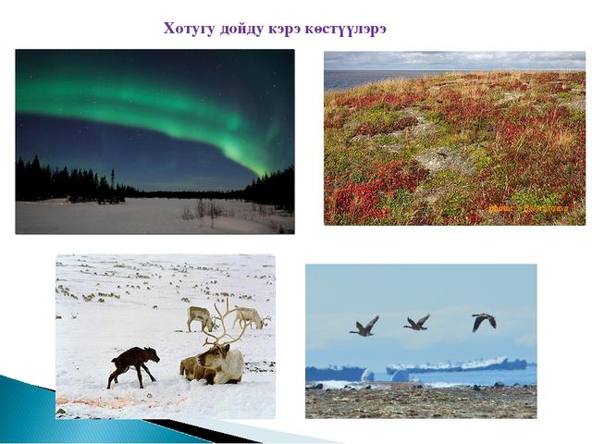

Slide 11
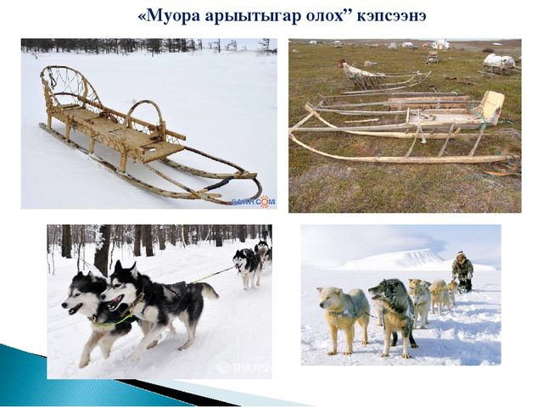

Кривошапкина Валентина Семеновна
ГБПОУ «ХОК»
им.Н.Е. Мординова-Амма Аччыгыйа

